Slide 1

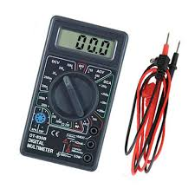
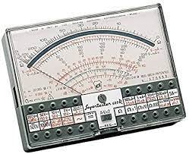
Il Voltimetro
Samuel Salvatore, Alberto Mastroianni, Lorenzo Rizzolo.

Slide 2
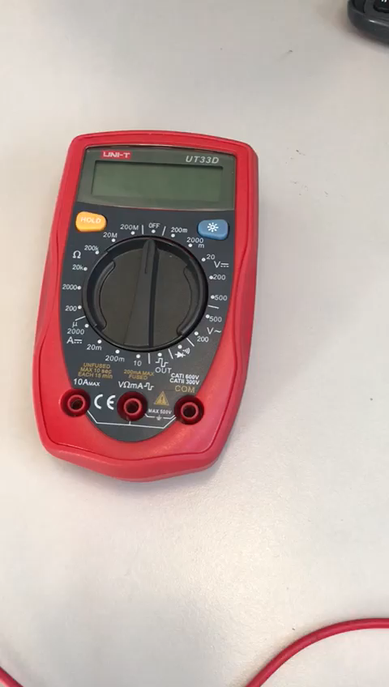
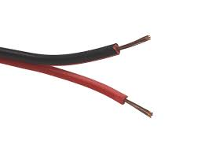
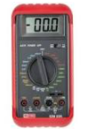
Tester digitale
Lo scorso giorno siamo andati in laboratorio con l’intento di verificare il valore di due resistenze.
L’unità di misura della resistenza è: Ohm (simbolo Ω).
Funziona grazie al contatto di due fili su di un filo conduttore e il valore viene indicato sul display.
Ovviamente come si vede in foto ha bisogno di un settaggio ben preciso a seconda di cosa si vuole misurare, se si tratta di una resistenza, di un voltaggio o di una tensione.
La corrente si divide in continua ed alternata, essa è anche da tener conto nel settaggio.
Abbiamo 2 cavi, uno è il cavo positivo, e l’altro è negativo.
Cavo rosso = positivo
cavo nero = negativo

Slide 3
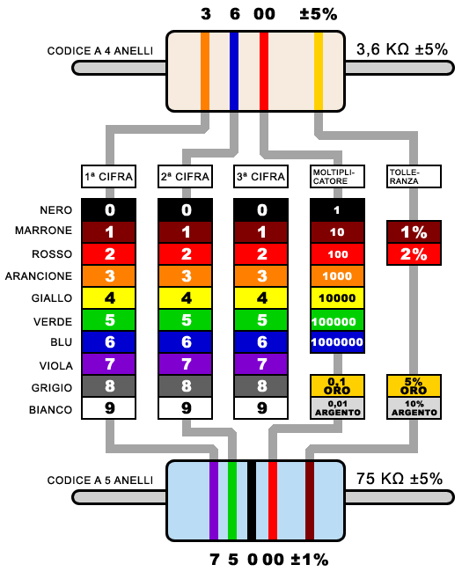
Misurare le resistenze
Il professore in classe ci ha consegnato una scheda per misurare approssimativamente le resistenze per settare il tester.

